Slide 1
Правила оказания первой медицинской помощи при ранениях.
Занятие с отработкой практических навыков.

Slide 2
Классификация ран:
Рана (открытое повреждение)-это нарушение целостности кожи, слизистых оболочек с повреждением различных тканей и органов, вызванное механическим воздействием.
Повреждения поверхностных слоев кожи или слизистой оболочки, нанесенные плоским предметом на большом протяжении, называются ссадинами, а нанесенные острым предметом в виде тонкой линии – царапинами.

Slide 3
По механизму нанесения ран, характеру ранящего предмета и объему разрушения тканей различают:
Резаные раны (нож, меч, сабля, бритва и т.д.)
Колотые раны (нож, гвоздь, пика, колья и т.д.)
Огнестрельные раны (сквозные и не сквозные)
Рваные раны (под действием сдавливания кожи)
Рубленные раны (тяжелые тупые и острые предметы – топор, меч, шашка и т.д.)
Укушенные раны (опасны инфекцией)
Ушибленные раны (различные удары, падения)

Slide 4
Кровотечение
Кровотечение — потеря крови из кровеносной системы. Кровь может истекать из кровеносных сосудов внутрь организма или наружу, либо из естественных отверстий, таких как, рот, нос, глаз, ухо, либо через повреждение кожи. Обычно, здоровый человек может пережить кровопотерю в 10—15 % объёма крови без каких-либо медицинских осложнений. Доноры сдают 8—10 % объёма крови.

Slide 5
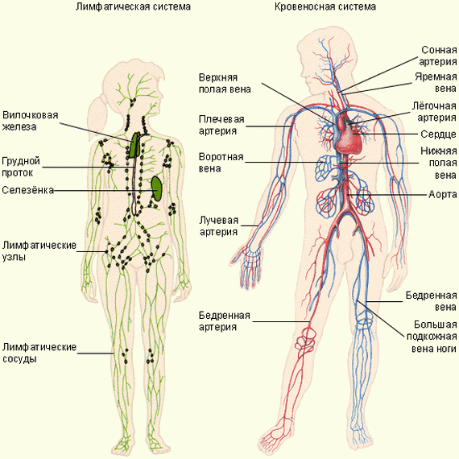
Виды кровотечений:
Капиллярное кровотечение – кровь сочится каплями со всей области раненой поверхности.
Венозное кровотечение – кровь темного цвета вытекает медленно, равномерно, непрямой струей.
Артериальное кровотечение – кровь ярко-красного цвета выбрасывается струей, часто толчкообразно (пульсируя), является самым опасным видом кровотечения в связи с очень быстрой кровопотерей.

Slide 6
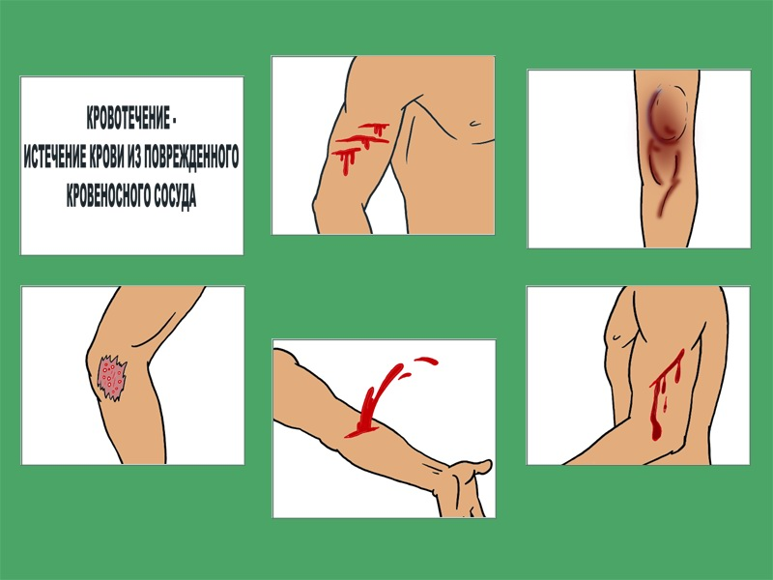

Slide 7
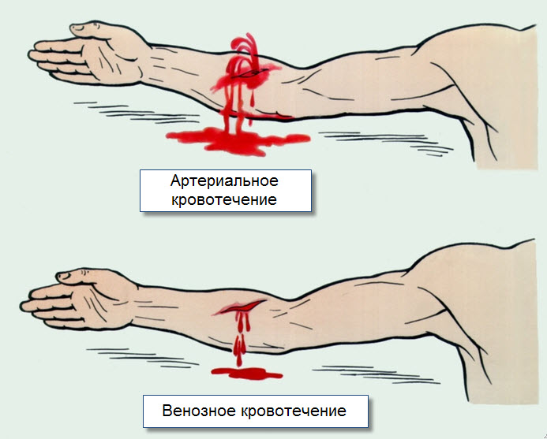

Slide 8
Последовательность проведения мероприятий первой помощи:
проведение мероприятий по прекращению действия травмирующих факторов;
восстановление нарушенного дыхания и сердечной деятельности( проведение сердечно-лёгочной реанимации);
борьба с болью;
временная остановка кровотечения;
закрытие ран стерильными повязками;
обездвиживание травмированных участков тела подручными средствами;
придание пострадавшему наиболее удобного положения;
обеспечение как можно более быстрой и бережной доставки пострадавшего в лечебное учреждение либо вызов к месту происшествия «скорой помощи»

Slide 9
Асептика и антисептика:
Асептика – это метод, обеспечивающий предупреждение попадания микробов в рану при ее обработке (стерилизация инструментов и обработку рук оказывающего помощь).
Антисептика – это комплекс мероприятий, направленных на уничтожение микробов на коже, в ране или в организме в целом уже попавших в результате полученной травмы.

Slide 10
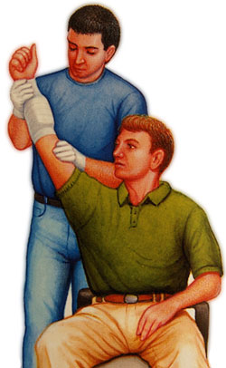
Способы остановки кровотечений:
Наложение давящей
стерильной повязки –
используется как при
капиллярном, так и при
венозном кровотечении.
Для наложения повязки
используются перевязочные
пакеты и бинты.

Slide 11
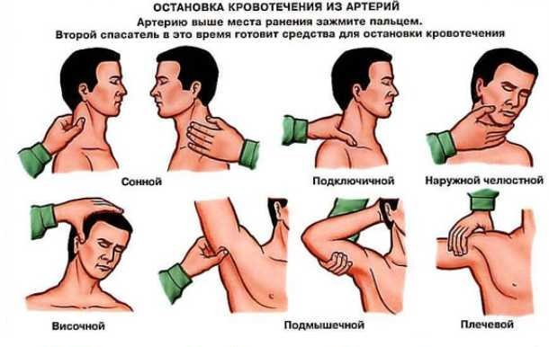
2. Пальцевое прижатие – используется при артериальном кровотечении с повреждением крупных артерий, после чего накладывается жгут.

Slide 12
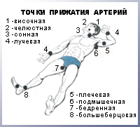

Slide 13
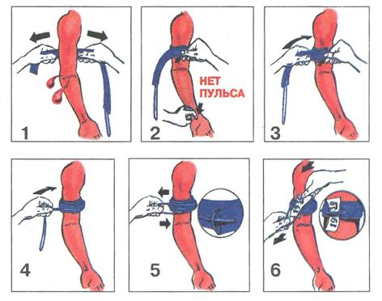
3. Наложение жгута – используется при артериальном кровотечении. (медицинский жгут)

Slide 14
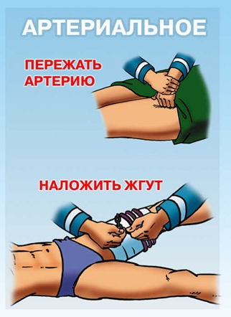
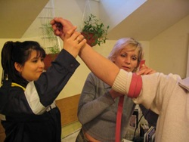

Slide 15
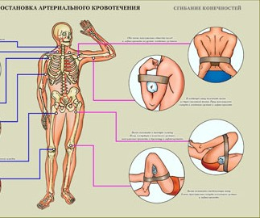
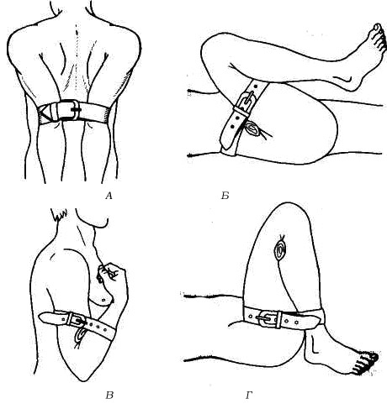
4. Наложение петли – используется при венозном и артериальном кровотечении с помощью валика (бинт, ватный рулон, тряпичный рулон).

